Slide 1
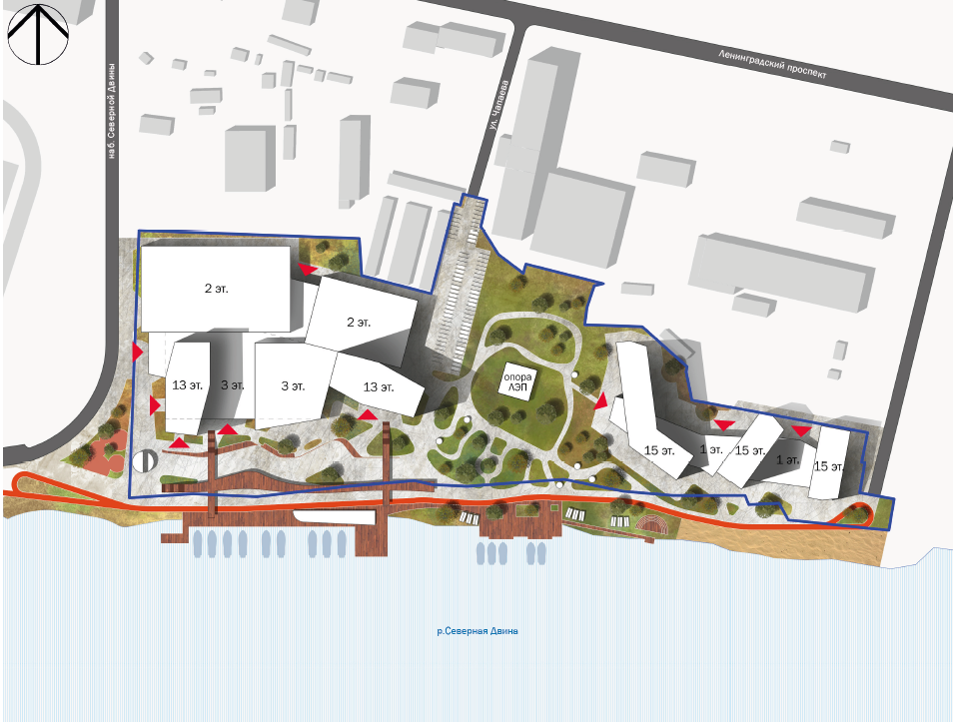
Границы существующих ЗУ 5,1га
КАКИМ ПУТЕМ ИДЁМ ПО НОВОМУ ЗУ:
Объединяем с существующими ЗУ (ВРИ как у существующих)?
Формируем отдельный участок с ВРИ под благоустройство?
Границы формирования нового ЗУ 1,4га

